Slide 1
Nauja finansavimo metodika: būti ar nebūti?
1
Švietimo kokybės ir regioninės politikos departamento direktorius
Aidas Aldakauskas
2016-03-18 Raseiniai

Slide 2
Turinys
2
Kai kurie ekonominiai ir socialiniai švietimo aspektai Lietuvoje arba tyla prieš audrą
„Klasės krepšelio“ filosofija arba trumpas interviu iš vaiduoklių gyvenimo
Pirmieji eksperimento žingsniai arba viltis mirs paskutinė

Slide 3

Tyla prieš audrą?
3
Kai kurie
ekonominiai
ir socialiniai
švietimo
aspektai
Lietuvoje

Slide 4
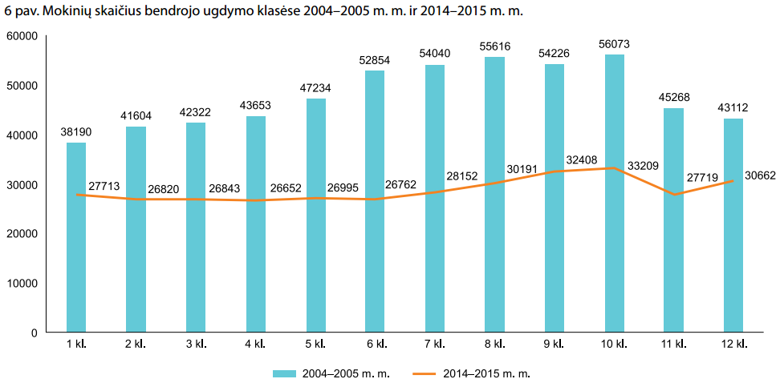
Mokinių skaičiaus kitimas
4
- 218 tūkst.
- 39%

Slide 5
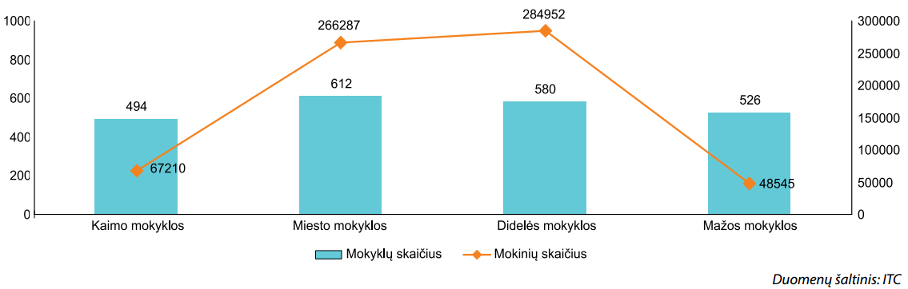
Mokyklų tinklas
5
Kaimo mokykloje mokosi vidutiniškai 136 vaikai.
Miesto – 435, t.y. tris kartus daugiau negu kaimo.
Mažoje mokykloje (iki 200) mokosi vidutiniškai 92 vaikai.
Didelėje (virš 200) – 491, t.y. penkis kartus daugiau negu mažoje.

Slide 6
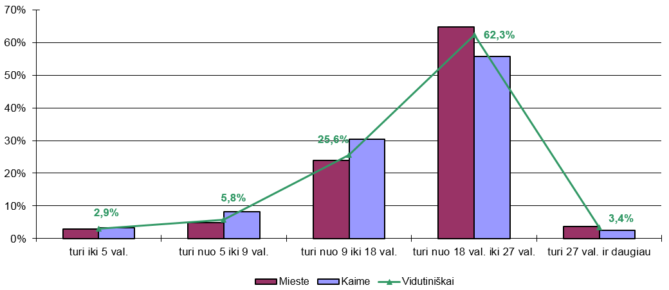
Mokytojų pasiskirstymas pagal kontaktinių val. skaičių ir vietovę
Šiuo metu vidutinis kontaktinių valandų skaičius – 18,25 val./savaitę
Apie 2/3 mokytojų turi pakankamą darbo krūvį.
Kaimo vietovėje per 40% mokytojų darbo krūvis nesiekia respublikos vidurkio.

Slide 7
Vyresnio amžiaus mokytojų pasitraukimo iš pedagoginės veiklos efektas
Šiandien dienai:
Jeigu pasitrauktų | iš viso | tai likusiems krūvis padidėtų (teoriškai)
visi 65 metų ir vyresni | apie 3% | apie 0,5 pedagoginių valandų
visi 60 metų ir vyresni | apie 8% | apie 2,5 pedagoginių valandų
visi 56 metų ir vyresni | apie 23% | apie 7 pedagoginėmis valandomis
visi 55 metų ir vyresni | apie 27% | apie 9 pedagoginėmis valandomis
Šiuo metu vidutinis pedagoginių valandų skaičius – 25,79 val./savaitę.
Pasiektas vidutinis 35 val. krūvis sudarytų prielaidas etatiniam apmokėjimui.
Akivaizdu, kad esant savaiminiam (standartiniam) mokytojų skaičiaus mažėjimui, problema gali tik gilėti, o nepasitenkinimas esama situacija stiprėti.

Slide 8
ŠMM pastangos optimizuoti mokytojų skaičių ir darbo krūvį
8
2015 m. priemonei, skirtai mokytojų skaičiui optimizuoti iš Valstybės biudžeto skirta 1,7 mln. eurų
Principas – iki 6 vidutinių atlyginimų dydžio išmoka pensinio amžiaus mokytojui, kuris pasitraukia iš pedagoginės veiklos
Proporcija – 1/3 savivaldybė + 2/3 valstybė
Gražinta į valstybės biudžetą nepanaudotų 112 tūkst. eurų
2016 m. priemonei, įvertinus gražinimo riziką, skirta 3,2 mln. eurų.
2015 m. mokyklų vadovų etatuose panaikintos kontaktinės valandos
Iniciatyvos kaštai - 7 mln. eurų
Pasekmė – apie trečdalis direktorių vis dar turi vidutiniškai po 5 kontaktines valandas

Slide 9
Kai kurie mokyklų tinklo rodikliai
9
Didelė mokykla - virš 200 mokinių | Pradinė mokykla |  |  |  | Pagrindinė mokykla |  |  |  | Progimnazija |  |  |  | Vidurinė mokykla |  |  |  | Gimnazija
Maža mokykla - iki 200 mokinių | Kaimas |  | Miestas |  | Kaimas |  | Miestas |  | Kaimas |  | Miestas |  | Kaimas |  | Miestas |  | Kaimas |  | Miestas
Šalies rodikliai | didelė | maža | didelė | maža | didelė | maža | didelė | maža | didelė | maža | didelė | maža | didelė | maža | didelė | maža | didelė | maža | didelė | maža
Vidutinė vienam mokiniu tenkanti aplinkos (ūkio) lėšų suma (Eur) | 713 | 2097 | 394 | 1613 | 657 | 1221 | 393 | 1978 |  | 1398 | 305 | 919 | 762 | 1031 | 354 | 880 | 592 | 907 | 406 | 741
Vienam mokiniui tenkantis mokymo patalpų plotas (kv.m) | 3,5 | 8,3 | 3,6 | 5,4 | 6,9 | 8,9 | 5,6 | 8,8 |  | 9,6 | 4,3 | 5,1 | 6,6 | 7 | 4,6 | 8,9 | 5,6 | 7,9 | 4,5 | 6,8
Vienam mokytojui tenkančių mokinių skaičius | 15 | 8,1 | 15,9 | 11,8 | 10,2 | 5,1 | 11,2 | 5,6 |  | 4,5 | 12,7 | 6,3 | 8,5 | 6,2 | 11,2 | 4,2 | 9,5 | 6,9 | 11 | 4,6
Vienam pagalbos mokiniui specialistui tenkančių mokinių skaičius | n | 90,7 | 143 | 106 | 107 | 89,6 | 131 | 49,7 |  | 70,7 | 174 | 110 | 89,5 | 103 | 195 | 129 | 128 | 113 | 233 | 197
Vienam mokyklos administracijos nariui tenkančių mokinių skaičius | 113 | 34,1 | 137 | 52,2 | 115 | 50,4 | 156 | 45,4 |  | 45,4 | 180 | 85,4 | 101 | 65,6 | 176 | 58,7 | 129 | 86,8 | 154 | 79
Vidutinis pradinio ugdymo programos klasės komplekto mokinių skaičius | 18,8 | 12,9 | 23 | 19,1 | 17,3 | 10,6 | 20,7 | 15,1 |  | 13,5 | 22,2 | 14,6 | 13,6 | 11 | 20,6 | 11 | 15,5 | 11,3 | 18,9 | 11,8
Vidutinis pagrindinio ugdymo programos klasės komplekto mokinių skaičius |  |  |  |  | 19,1 | 10,7 | 23,4 | 12,4 |  | 9,8 | 25,6 | 14 | 19,1 | 12,7 | 23,1 | 11 | 20,4 | 14,9 | 24,6 | 11,8
Vidutinis vidurinio ugdymo programos klasės komplekto mokinių skaičius |  |  |  |  |  |  |  |  |  |  |  |  | 18,1 | 14,1 | 23,3 | 12,6 | 20,2 | 16,9 | 25,7 | 14,4

Slide 10
Efektyvumo matavimo iššūkiai
10
Efektyvumas – tai išteklių panaudojimo veiksmingumas, kai norimas rezultatas pasiekiamas mažiausiomis įmanomomis sąnaudomis arba naudojant turimus išteklius pasiekiamas maksimalus įmanomas rezultatas (pagal R.Vainienę)
4 dedamosios:
A – apibendrintas VBE rodiklis;
B – 7-10 balų įvertintų PUPP dalyvavusių mokinių dalis;
C – mokyklos plotas, tenkantis 1 mokiniui;
D – vidutinė vienam mokiniui tenkanti MK lėšų suma.
Papildoma dedamoji atspindi SEKK:
E – registruotų bedarbių dalis nuo darbingo amžiaus gyventojų.
Rodikliai sunorminami (n) dalijant iš atitinkamo šalies rodiklio.

Slide 11
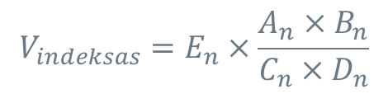
Veiksmingumo indeksas
11
VBE rodiklis
PUPP rodiklis
pasiektas rezultatas
turimi ištekliai
Plotas vienam mokiniui
MK vienam mokiniui

Slide 12
Mokyklų tinklo efektyvumas
(ŠMM RPAS vertinimas)
12

Slide 13
Švietimo finansavimo pokyčiai
Mokinių skaičiaus pokyčiai (tūkst.)
Vieno mokinio finansavimo pokyčiai (tūkst.)

Slide 14
Alternatyvos
14
Nenaudingas plotas | Mokinio krepšelis | Rezultatai | Efektyvumas
Didėja n kartų | Didėja k kartų | Gerėja nk kartų | Nekinta
Nekinta | Didėja k kartų | Gerėja k kartų | Nekinta
Mažėja | Nekinta | Galimai gerėja | Didėja
Keičiame regioninę politiką mažindami bedarbystę?

Slide 15
Siūlomas rodiklis
(TVF vertinimas)
15
20,4

Slide 16
ŠMM pastangos racionalizuoti optimizavimo sprendimus
16
LRV nutarimu dėl mokyklų tinklo kūrimo taisyklių pakeitimo įtvirtinti nuostatą, kad mokyklos savininkas ar savininko teises ir pareigas įgyvendinanti institucija (savivaldybė) gali formuoti mažesnes nei numato MK metodika klases, jeigu prideda lėšų iš savo biudžeto.

Slide 17
Mokyklų valdymas
(administravimo kaštų analizė)
17
Priskaičiuojama nuo sąnaudų ugdymo planui | dalis | Apribojimai MK
Vidutiniškai savivaldybėse, iš jų: | 25,6% | 14% (nuo 8% iki 20%, priklausomai nuo mokyklos)
lėšų darbo užmokesčiui ugdymo procesui organizuoti ir valdyti | 14%
lėšų darbo užmokesčiui švietimo pagalbai | 7,6%
lėšų darbo užmokesčiui bibliotekos darbuotojams | 2,5% | Ir ne mažiau 3 % švietimo pagalbai
lėšų darbo užmokesčiui kitiems darbuotojams (išskyrus ugdymo plano vykdymą) | 1,5%

Slide 18
2014 m. savivaldybių duomenys
18
26%
14%

Slide 19
2014 m. savivaldybių duomenys
19
20%
14%
8%

Slide 20
2014 m. savivaldybių duomenys
20
7%
3%

Slide 21
ŠMM pastangos mažinti išlaidas mokyklų administravimui
21
LRV nutarimu dėl mokinio krepšelio lėšų apskaičiavimo metodikos pakeitimo įtvirtinti nuostatą, kad ugdymo procesui organizuoti ir valdyti skiriama ne daugiau 10% lėšų, skaičiuojant nuo ugdymo plano ir švietimo pagalbai skirti ne mažiau 4% valdymo lėšų.

Slide 22

Trumpas interviu iš vaiduoklių gyvenimo
22
Laiptai
Kaimas/miestas
Teisingos dalybos
Mokinių mažėjimas
Specialieji poreikiai
Ypatingas sąrašas
Politika
„Klasės
krepšelio“
filosofija

Slide 23

Pagrindiniai principai
23
Skaidyti į ugdymo reikmes, mokyklos ir savivaldybės poreikius
Vengti mokyklos dydžio ir tipo, dėmesio kaimui ir miestui
Paisyti nustatytos viršutinės komplektavimo ribos ir mokinių specifinių poreikių

Slide 24

Pagrindiniai principai
24
1. Formaliojo ugdymo programos
* 1 – 12 kl. mokomųjų dalykų rinkiniai
2. Dėstomų dalykų ir neformaliojo ugdymo pamokos
* kontaktinės valandos
3. Skaidymo pogrupiais atvejai
* 1 – 3 galimybės
4. Nekontaktinės valandos:
* pasiruošimas pamokoms,
* darbų tikrinimas,
* vadovavimas klasei.

Slide 25
Skaidymas (struktūra)
25
nustatymus galima keisti
Mokinio krepšelis
Ugdymo reikmės
Kitos reikmės
(dalys litais)
(dalys procentais)
Ugdymo planas
Mokymo reikmės
Mokyklos
Savivaldybės

Slide 26
Skaidymas (pogrupiai)
26
nustatymus galima keisti
1 – 4 kl.
9 - 11
12 - 20
21 - 23
5 – 10 kl.
9 - 11
12 - 20
21 - 29
11 – 12 kl.
15 - 29

Slide 27
Ugdymo kaštai
27
nustatymus galima keisti
Vidutinis atlygis | BMA | R | SODRA
 | 122 | 12,75 | 1,3098

Slide 28
Ugdymo kaštai
28
Optimalus komplektavimas (intervalo vidurys)
1 – 4 kl. | 10 | 16 | 22
5 – 10 kl. | 10 | 16 | 25
11 – 12 kl. | 22
Min – esant galimai mažiausiam skaidymui į grupes
Max – esant galimai didžiausiam skaidymui į grupes

Slide 29
Biudžetas
29
1. Vidutinis mokinių skaičius komplekte
2. Lyginama su optimaliaisiais vidurkiais
3. Parenkamas mokinio krepšelis (kaina) pagal komplekto dydį
4. Priskiriama atitinkamos ugdymo programos optimali kaina
5. Suskaičiuojamos lėšos mokymo reikmės visiems atitinkamo srauto mokiniams
6. Suskaičiuojamos lėšos ugdymo reikmėms
7. Suskaičiuojamos papildomos lėšos dėl mokinių specifinių poreikių
8. Suskaičiuojamos visų atitinkamo srauto mokinių įnašų mokyklos ir savivaldybės poreikiams lėšos
9. Sumuojamos visos lėšos visam srautui/visiems srautams
10. Pateikiami vidutiniai (vieno komplekto) ir procentiniai (pabrangimas lyginant su komplekto kaina, įnašai lyginant su lėšomis visam srautui) įverčiai

Slide 30
Prototipo prognozė
30
Atvejai | Mokinių sk. | Biudžetas | Modelio | Poreikis
“Miesto”“Žiedinė” “Vidutinė”“Maža” | 26 000 | 114 mln. | 121 mln. | +6,5 %
Gimnazija | Progimnazija | Pradinė | Pagrindinė | Vidurinė
+1,14% | -1,58 % | +6,51 | -1,77 % | -4,43 %
Metai | +1 | +2 | +3 | +4
0% | -5% | -4,87% | -4,82% | -4,8%

Slide 31
Tendencija
31
- 3,04 %
- 0,94 %
-5 %
- 4,8 %

Slide 32

Viltis mirs paskutinė
32
Pirmieji
eksperimento
žingsniai

Slide 33
Lėšos vienam mokiniui
33
Savivaldybė | Mokinių sk. | Tik BU mok. | Tik BU lėšos | Vienam mok.
A | 2065 | 1778 | 3268619,19 | 1838,37
B | 4950 | 3369 | 5876355,77 | 1744,24
C | 4525 | 3729 | 6515274,39 | 1747,19
D | 6824 | 5232 | 7525769,94 | 1438,41
E | 7230 | 5428 | 7570934,06 | 1394,79
Iš viso | 25594 | 19536 | 30756953,35 | 1574,37

Slide 34
Bandymas palyginti
34
Atvejis | Pagal MK | MK be NVŠ | Pagal KK | Skirtumas | %
Iš viso | 7382782,00 | 7228468,00 | 7525769,94 | 297301,94 | 4,1129%
Mokiniui | x | 1381,59 | 1438,41 | 56,82 | 4,1129%
A | B | C | D | E | Iš viso
1838,37 | 1744,24 | 1747,19 | 1438,41 | 1394,79 | 1574,37
5,2566% | 4,9874% | 4,9958% | 4,1129% | 3,9882% | 4,5017%

Slide 35
Būti ar nebūti?
35
Ačiū už dėmesį

